Slide 1
시간의 마녀 <Witch of Time>
<몬스터 기획서>
어떤 몬스터가 있고 그 몬스터들이
어떠한 상호작용을 할 지 기획한다.

Slide 2
몬스터 기본
몬스터의 크기는 1블럭 사이즈이다.
모든 몬스터는 배회를 베이스로 한다.
랜덤으로 앞,뒤,좌,우 중 이동 가능할 경우 그 방향으로 이동한다.
이동이 불가능하면 다시 랜덤 방향으로 이동한다.
몬스터는 1초에 1블록 이동한다.
5칸 탐지 범위 내에 캐릭터가 있으면 캐릭터를 추격한다.
캐릭터가 10칸 탐지 해제 범위 이상 벗어나면 추격을 취소한다.
캐릭터와 몬스터가 충돌하면 캐릭터는 0.2 데미지를 입는다.
데미지를 입히면 사라진다.
각 몬스터 마다 서로 다른 스킬을 가진다.

Slide 3
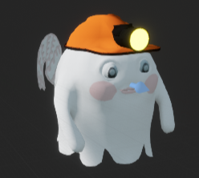
광부 몬스터
이 몬스터는 이동 후 땅 속에 2초 들어갔다 나온다.
땅 속에 들어가면 탐지 범위가 8칸이 된다.
캐릭터 탐지 시 다음 땅 속에서 나올 때는 캐릭터가 있는 위치에서 나온다.
해당 몬스터 처치 방법은 <충돌>이다.
부서지지 않는 강철 블록 위에 캐릭터가 위치한다.
이 몬스터가 강철 블록에서 나오게 한다.
광부 몬스터는 강철 블록에 헤딩하여 죽는다.

Slide 4

파일럿 몬스터
10초마다 5초간 2블록 만큼 공중으로 떠오른다.
공중에 떠오르면 탐지 범위가 8칸이 된다.
공중에서 캐릭터 탐지 시 1초에 5 블록 속도로 캐릭터를 향해 날아온다.
해당 몬스터의 처치 방법은 <충돌>이다.
공중에서 빠르게 날아오는 도중 방향 전환은 불가
날아오다가 블록과 충돌하면 죽는다.

Slide 5
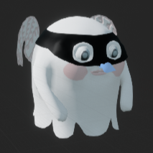
도둑 몬스터
이 몬스터는 1초에 3블록 이동한다.
해당 몬스터의 처치 방법은 <유인>이다.
이 몬스터를 끌고 경찰 몬스터 근처로 간다.
경찰 몬스터는 이 몬스터를 우선적으로 추격한다.
추격을 당하면 도둑 몬스터는 정지한다.
두 몬스터가 접촉 시 도둑 몬스터는 죽는다.

Slide 6
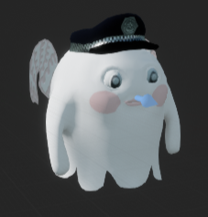
경찰 몬스터
이 몬스터는 캐릭터를 탐지 시 10초에 한 번 1초간 정지시킨다.
해당 몬스터의 처치 방법은 없다.
다만 벗어나는 방법은 <유인>이다.
이 몬스터가 도둑 몬스터를 처치하면 그 자리에서 5초간 정지한다.

Slide 7
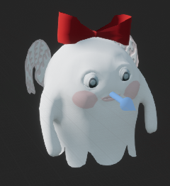
소녀 몬스터
이 몬스터는 캐릭터가 탐지 범위 내에 있을 경우 제자리에 멈추고, 소리친다.
소리치기는 5칸 범위에 영향을 미친다.
소리치기 범위 내에 있으면 캐릭터 속도가 절반.
해당 몬스터의 처치 방법은 <터치>이다.
이 몬스터와 캐릭터가 충돌하면 죽는다.

Slide 8
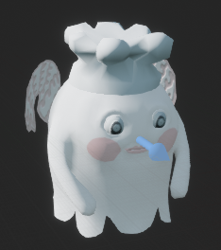
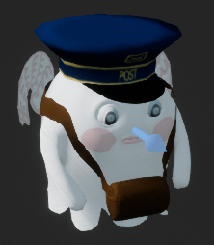
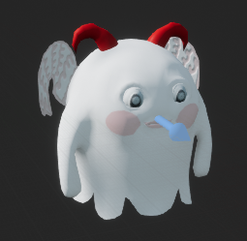
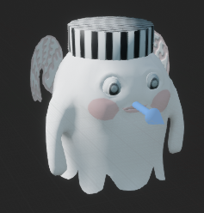
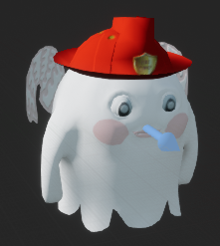
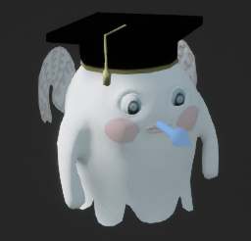
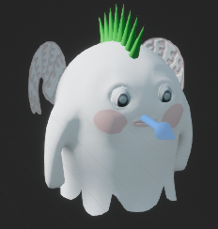
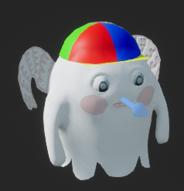
소년 몬스터
이 몬스터는 캐릭터가 탐지 범위 내에 있을 경우 제자리에 멈추고, 공을 던진다.
소리치기는 5칸 범위에 영향을 미친다.
소리치기 범위 내에 있으면 캐릭터 속도가 절반.
해당 몬스터의 처치 방법은 <터치>이다.
이 몬스터와 캐릭터가 충돌하면 죽는다.

